Slide 1

1.5 分离变量法
Separation Variable Method
分离变量法基本思想：把电位函数 用两个或三个仅含一个坐标变量的函数的乘积表示，代入偏微分方程后，借助“分离”常数使原来的偏微分方程转化为几个常微分方程，然后分别求解这些常微分方程，并以给定的边界条件确定其中待定常数和函数，最终得到电位函数的解。
采用的坐标系：正交坐标系，常用的有直角坐标系、圆柱坐标系和球面坐标系。
关键： 能否选择出可分离变量的坐标系，使场域的边界面和电介质的分界面与所选坐标系的坐标面重合或平行。

Slide 2
1 解题的一般步骤：
1）写出边值问题（微分方程和边界条件）；
2）分离变量，将偏微分方程分离成几个常微分方程；
3）解常微分方程，并叠加得到通解；
4）利用边界条件确定积分常数，最终得到电位的解。

Slide 3
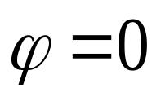
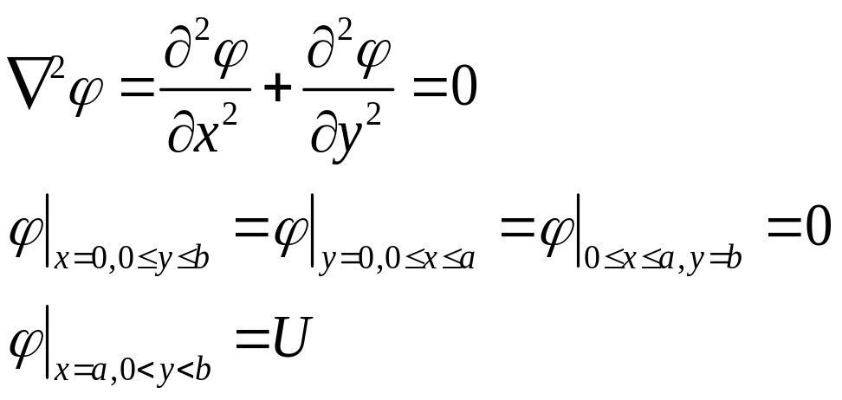
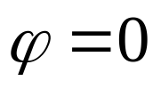


2 应用实例
1) 直角坐标系中的分离变量法（二维场）
若讨论的问题边界面和电介质分界面都是平面，且这些面要么互相平行，要么互相垂直，则选用直角坐标系。
例1 试求长直接地金属槽内电位的分布。
解: 边值问题
y
（D 域内）
b
a
x
图1 接地金属槽的截面

Slide 4
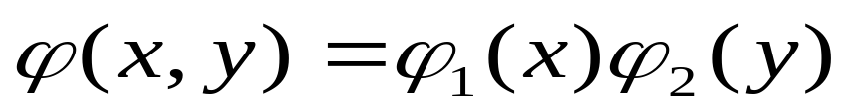
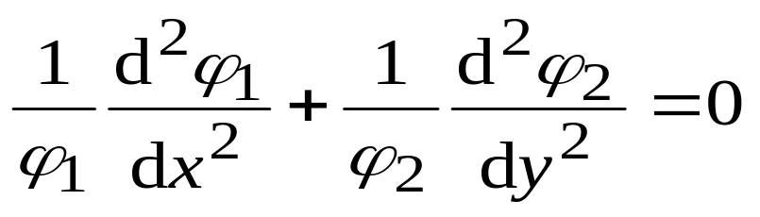
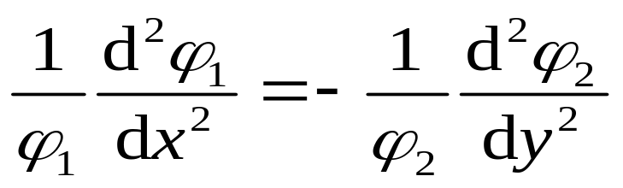
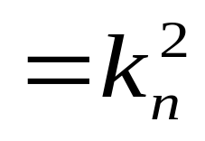
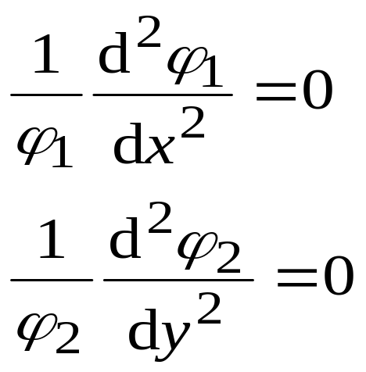
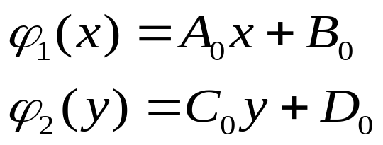
分离变量
代入微分方程，
当 k_{n} =0时
k_{n} ：分离常数
解为：

Slide 5
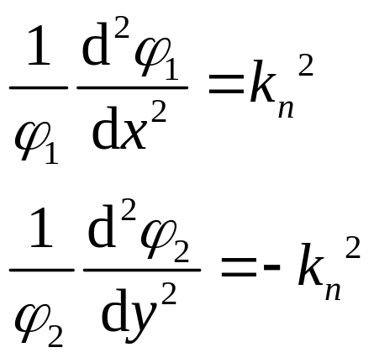
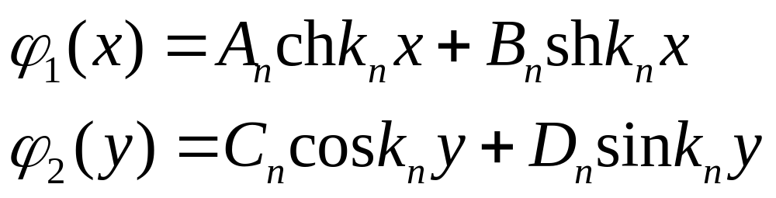
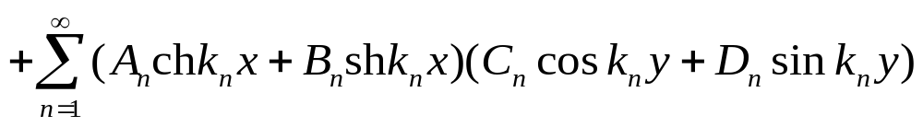
当 k_{n} ≠ 0时
解为：
电位函数一般解：
电位函数为y的周期函数，x的双曲函数。

Slide 6
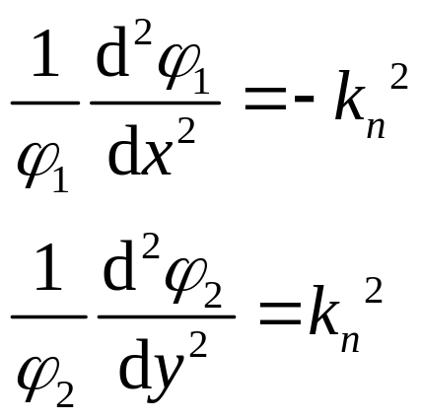
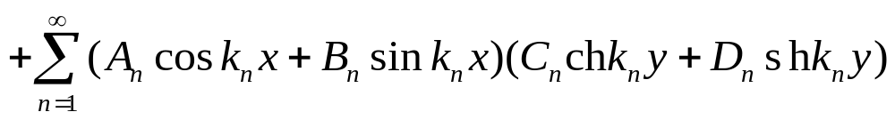
电位函数为x的周期函数， y 的双曲函数。

Slide 7
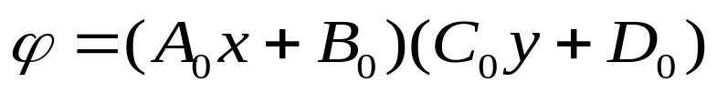
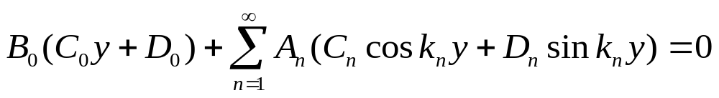
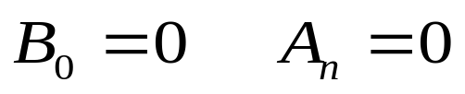

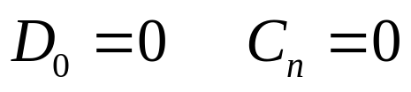
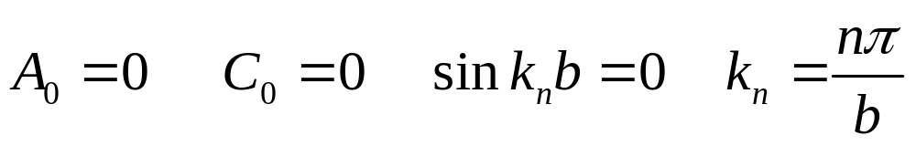
代入边界条件，确定积分常数
x＝0处， 故
y
上式对任意y成立，必有
b
y＝0处， 故
a
x
y＝b处， 故
图1 接地金属槽的截面

Slide 8
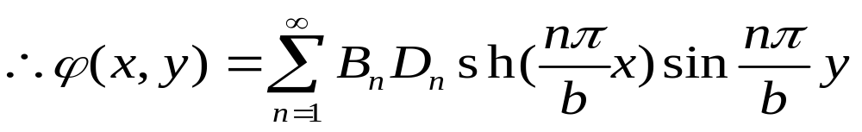
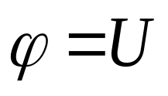
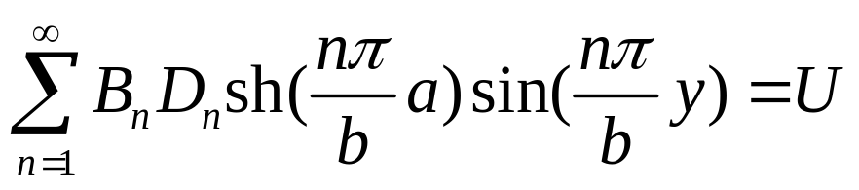
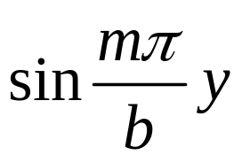

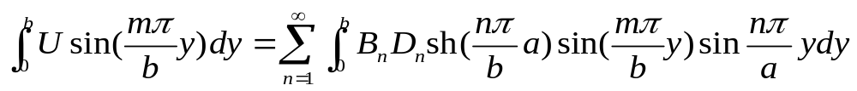
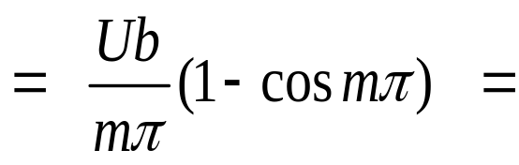
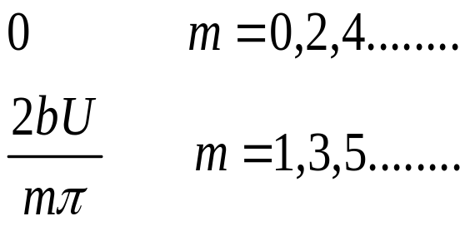
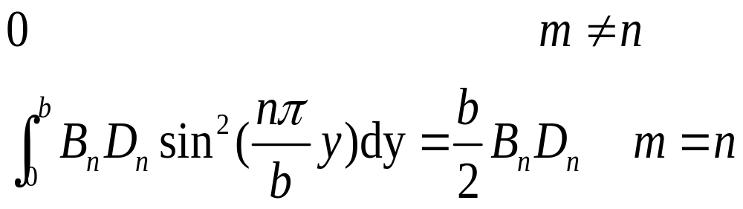
x＝a处， 故
等式两端同乘以 ，然后从 积分
左式
右式 ＝

Slide 9
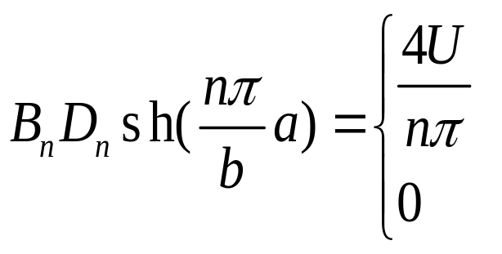
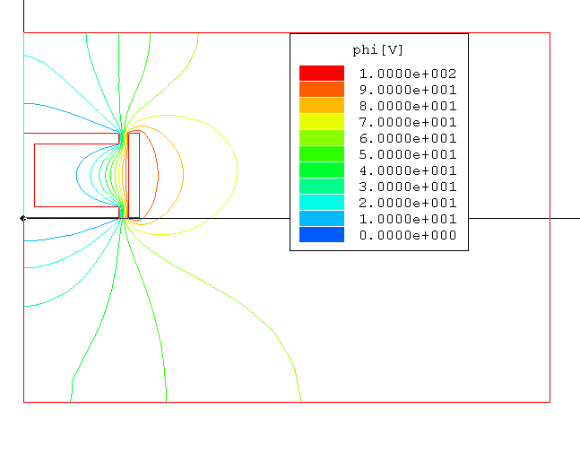
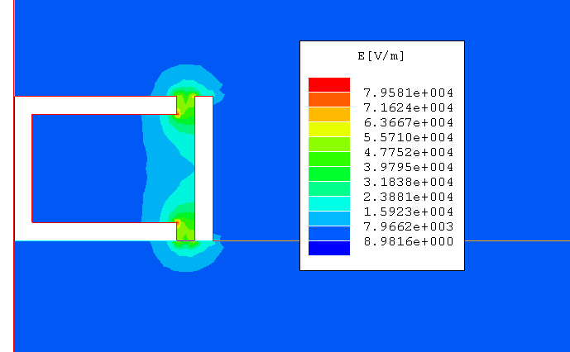
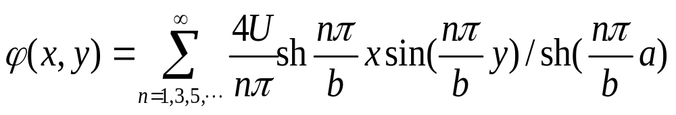
n＝奇数
n＝偶数
最终得
图2 接地金属槽内的等位线分布
图3 接地金属槽内的电场强度云图

Slide 10
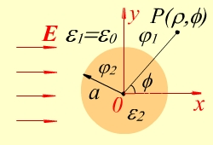

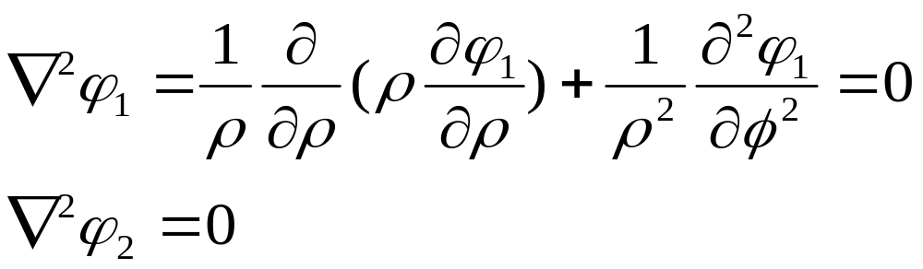

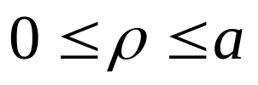
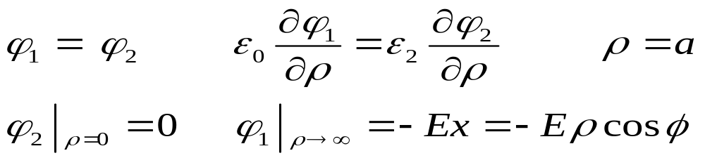
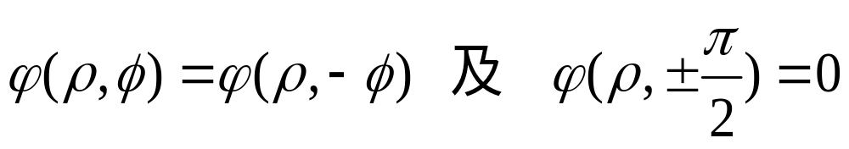
2) 圆柱坐标系中的分离变量法（二维场）
例2 垂直于均匀电场 E 放置一根无限
长均匀介质圆柱棒 ， 试求
圆柱内外 和 E 的分布。
解： 取圆柱坐标系，边值问题
图4 均匀电场中的介质圆柱棒
根据对称性

Slide 11

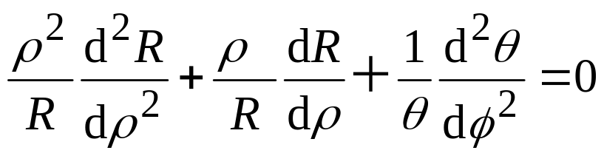
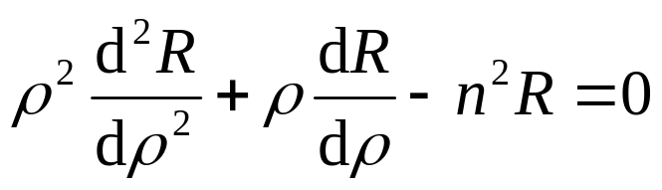
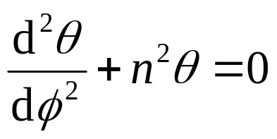

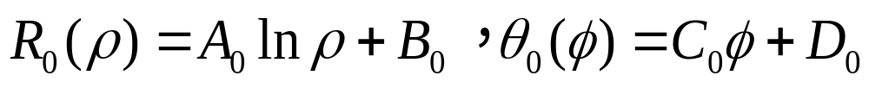

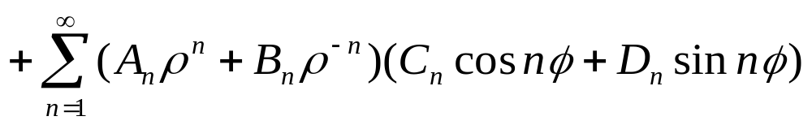
分离变量, 设
代入微分方程
取 n² = 常数，令
当 时，
当 时，
通解

Slide 12

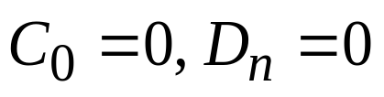
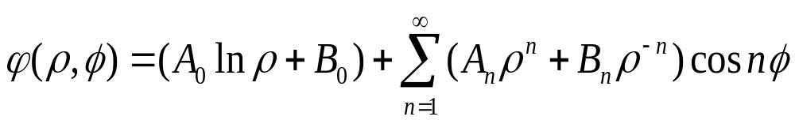
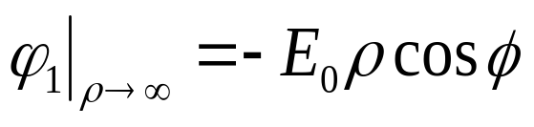
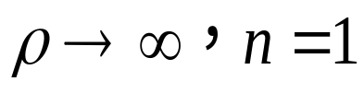
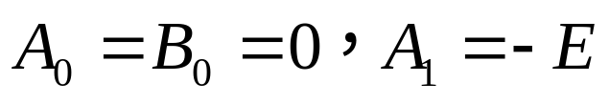
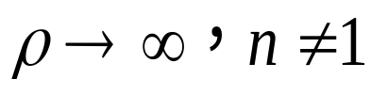
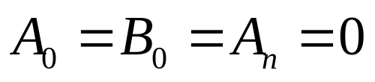
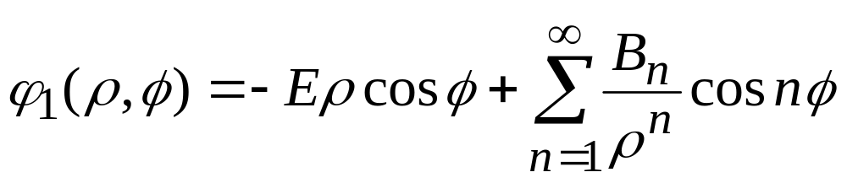
通解
利用给定边界条件确定积分常数
根据
得到
通解
根据 ， 比较系数得到
当 时，
当 时，

Slide 13
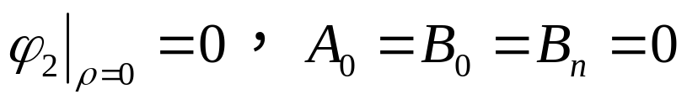



通解
根据
由分界面 的衔接条件，得

Slide 14




比较系数
当n=1时，
当 时，A_{n}=B_{n}= 0， 则最终解

Slide 15






介质柱内电场均匀，并与外加电场 E₀ 平行，且 E₂ < E₁ 。
若问题为：电介质内部有细长夹杂物，如空气泡，会怎样？
图5 均匀外电场中介质圆柱内外的电场

Slide 16



1.6 有限差分法
Finite Difference Method
基本思想：将场域离散为许多网格 ，应用差分原理，将求解连续函数 的微分方程问题转换为求解网格节点上 的代数方程组的问题。
1. 二维静电场边值问题
L
D
待求场域

Slide 17



2. 网格剖分
节点、步距h、单元
*
*
3. 拉普拉斯方程的离散
1）场域内离散
有限差分法的网格剖分
对任一点0，有

Slide 18




同理,
二维拉普拉斯方程的离散格式，或称差分方程
五点差分格式
即
在点（x₀,y₀）的电位可近似取为周围相邻四点电位的平均值。

Slide 19



2
2）边界处离散
qh
3
0
1
ph
4

Slide 20


剖分网格为矩形时

Slide 21







3）边界条件离散化
第一类边界条件
对称边界条件
对称边界
第二类边界条件
分界面衔接条件
介质分界面
其中

Slide 22
4. 差分方程的求解
1）直接法
如：行列式法、消去法等
2）迭代法
如：高斯－塞德尔迭代法、超松弛迭代法等

Slide 23




a)高斯—赛德尔迭代法
b) 超松弛迭代法
网格编号
a —加速收敛因子（1< a <2）

Slide 24



收敛速度与 a 有明显关系：
收敛因子（ a ） 1.0 1.7 1.8 1.83 1.85 1.87 1.9 2.0
迭代次数（ N） >1000 269 174 143 122 133 171 发散
最佳收敛因子的经验公式（不唯一）
（正方形场域、正方形网格
p+1 每边的节点数）
（矩形场域、正方形网格）
收敛速度与电位初始值及网格剖分粗细有关；
迭代次数与工程精度 有关。

Slide 25


程序框图
边界节点赋已知电位值
赋节点电位初始值
累计迭代次数 N=0
N=N+1
按超松弛法进行一次迭代，求
Y
N
打印

Slide 26
作业：
P35 1-5-1; P40 1-6-2

Slide 27


有限元法
Finite Element Method
1. 二维静电场边值问题
接地金属槽

Slide 28


2. 与边值问题对应的泛函及其等价的变分问题
函数
泛函
泛函的极值解：使泛函F(u(x,y))为最小的一个特定
的u₀(x,y)，则称为泛函的极值解。
如：保守场中利用Hamilton极值原理确定运动粒子轨迹，静电场中按Thomson定理确定电位分布等。
变分问题：使泛函取极值的问题称为变分问题。
变分问题的产生：直接来自各物理领域中的变分问题；
和定解问题等价的变分问题。

Slide 29



在静电场中，
等价的变分问题为：

Slide 30



3. 连续域离散
4. 将各单元中未知函数用该单元节点处电位值表示。
5. 有限元方程及其求解

Slide 31
6. 有限元法求解静电场问题的步骤
1）建模
2）材料属性赋给
3）边界条件的设置
4）场域剖分
5）误差设置
6）求解
7）结果输出

Slide 32


Slide 33


Slide 34


Slide 35


Slide 36


Slide 37
1.7 镜像法与电轴法
Image Method and Electric Axis Method
基本思想：把实际上分片均匀媒质看成是均匀的，对所研究的场域用闭合边界外虚设的较简单的电荷分布代替实际边界上复杂的电荷分布来进行计算。
依据唯一性定理，只要虚设电荷与边界内实际电荷一起产生的电场能满足给定的边界条件，此解就是正确的。

Slide 38







1 镜像法（Image Method)
1) 平面导体的镜像
方程相同，边界条件相同，解唯一。

Slide 39







例1 试求空气中点电荷 q 在地面引起的感应电荷分布。
解：
（方向指向地面）
地面上感应电荷的总量为
地面电荷分布

Slide 40
例2 设有一点电荷q置于相交成直角的两个半无限大导电平板之前。试分析如何求解这一电场。
解：
-q
q
q
q
-q

Slide 41






2) 球面导体的镜像
（除q点外的空间)
设镜像电荷 如图，球面电位
点电荷对接地导体球的镜像

Slide 42






联立求解
镜像电荷位置
得到
镜像电荷大小
球外任一点 P 的电位与电场为
球外的电场分布
球外的电场计算

Slide 43







例3 不接地金属球附近放置点电荷q的电场分布。
解： 边值问题
（除q点外的空间)
思路
球面等位（ 位于球心）
通量为零（ 大小相等）
则
不接地金属球的镜像
任一点场强

Slide 44







任一点电位
球面电位
点电荷位于不接地导体
球附近的场图
思考
用镜像法求解下列问题，试确定镜像电荷的个数，大小与位置?
点电荷对导体球面的镜像

Slide 45









3) 不同介质分界面的镜像
r₁
1
p
点电荷对无限大介质分界面的镜像
（除q点外的空间)
（分界面上)

Slide 46




r₁
1
p
点电荷对无限大介质分界面的镜像
解得

Slide 47





思考题：
试确定下图镜像电荷的个数、大小与位置。
点电荷 q₁ 与 q₂ 分别置于 与 区域中

Slide 48





2 电轴法（Electric Axis Method）
边值问题
(导线以外的空间)
长直平行双传输线
思考
能否用高斯定理求解？

Slide 49








以 y 轴为参考电位， C=0， 则
两根带电细导线
令： 常数，等位线方程
整理后，等位线方程

Slide 50





圆心坐标
圆半径
两根细导线的等位线
K 取不同值时，得到一族偏心圆。
R、d、b满足关系
根据唯一性定理

Slide 51




根据 ，得到 E_{x} 和 E_{y} 分量
E 线方程
两细导线的场图
E 线是圆弧，圆心在y轴上。所有E线起始于正线电荷，中止在负线电荷上。

Slide 52




例4 试决定图示不同半径平行长直导线的电轴位置。
不同半径传输线的电轴位置
解：

Slide 53




例5 试确定图示偏心电缆的电轴位置。
解：
确定
注意：
1）参考电位的位置；
2）有效区域。
偏心电缆电轴位置

Slide 54








例6 已知平行传输线之间电压为U₀, 试求电位分布。
解： 确定电轴的位置
设电轴线电荷 ，任一点电位
电压为U₀的传输线
所以

Slide 55
作业：P46 1-7-2、1-7-3、1-7-5

